Slide 1
Запишем следующую тему: «Неопределенный интеграл»
Внимательно ознакомьтесь с материалом, напишите конспект, выполните задания !!!

Slide 2
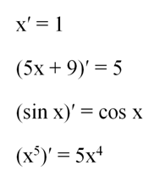
Каждая математическая операция имеет какое – то особое значение. Например, чтобы показать, что мы дифференцируем некоторую функцию, мы ставим после нее штрих (и при необходимости берем в скобки):

Slide 3
Напоминаю, что операция нахождения первообразной называется интегрированием. Для ее обозначения используется особый знак – интеграл.
Например, мы знаем, что первообразная для y = x² – это семейство функции вида g=2x+C.
С помощью интеграла этот факт записывается так:
∫ 2x dx =x² + C

Slide 4
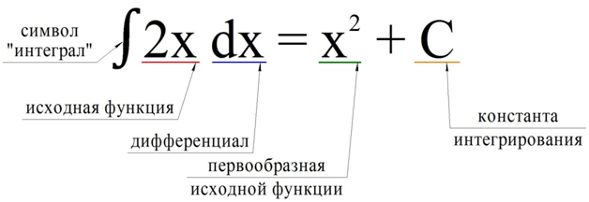
Рассмотрим элементы записанного нами равенства:

Slide 5
Исходная функция – это та самая функция, для которой необходимо найти первообразную, то есть интегрируемая функция
Справа от знака «равно» записывается первообразная
Сразу после первообразной необходимо писать «+С». Тем самым мы показываем, что у интегрируемой функции есть бесконечное количество первообразных.
Сразу после первообразной необходимо писать «+С». Тем самым мы показываем, что у интегрируемой функции есть бесконечное количество первообразных.

Slide 6
Так как интегрирование – это действие, обратное дифференцированию, тог мы можем проверить результат своих вычислений. Пусть мы записали, что:
Получили подынтегральное выражение.
Значит, мы все сделали правильно

Slide 7
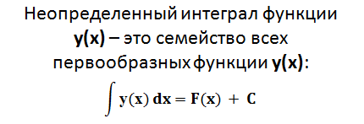
Теперь можно дать следующее определение:

Slide 8
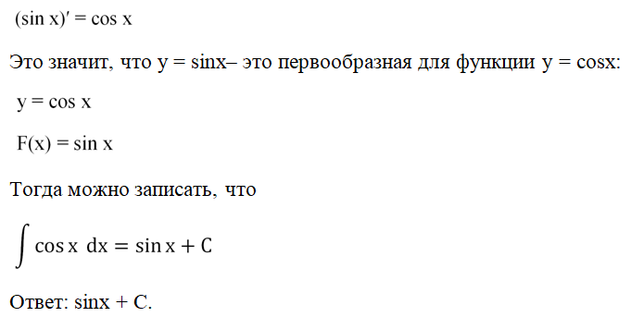
Задание. Найдите неопределенный интеграл:
Решение. Вспомним таблицу производных элементарных функций.
Производная синуса равна косинусу:

Slide 9
А теперь найдите неопределенный интеграл самостоятельно:
1)
2)
Выполните проверку !

Slide 10
Домашнее задание
1. Выучить конспект!
2. Найти и назвать фамилии великих математиков, имеющих отношение к теме «Интегральное исчисление»!
Фотографию конспекта урока, выполненное задание
и домашнее задание
жду на электронную почту

